Slide 1







大语言模型简介及应用 Introduction to LLM and its Applications
主讲人：李文杰
Email: wenjieleenju@gmail.com
https://github.com/Jayleelwj/IntroToLLM
2025年2月

Slide 2
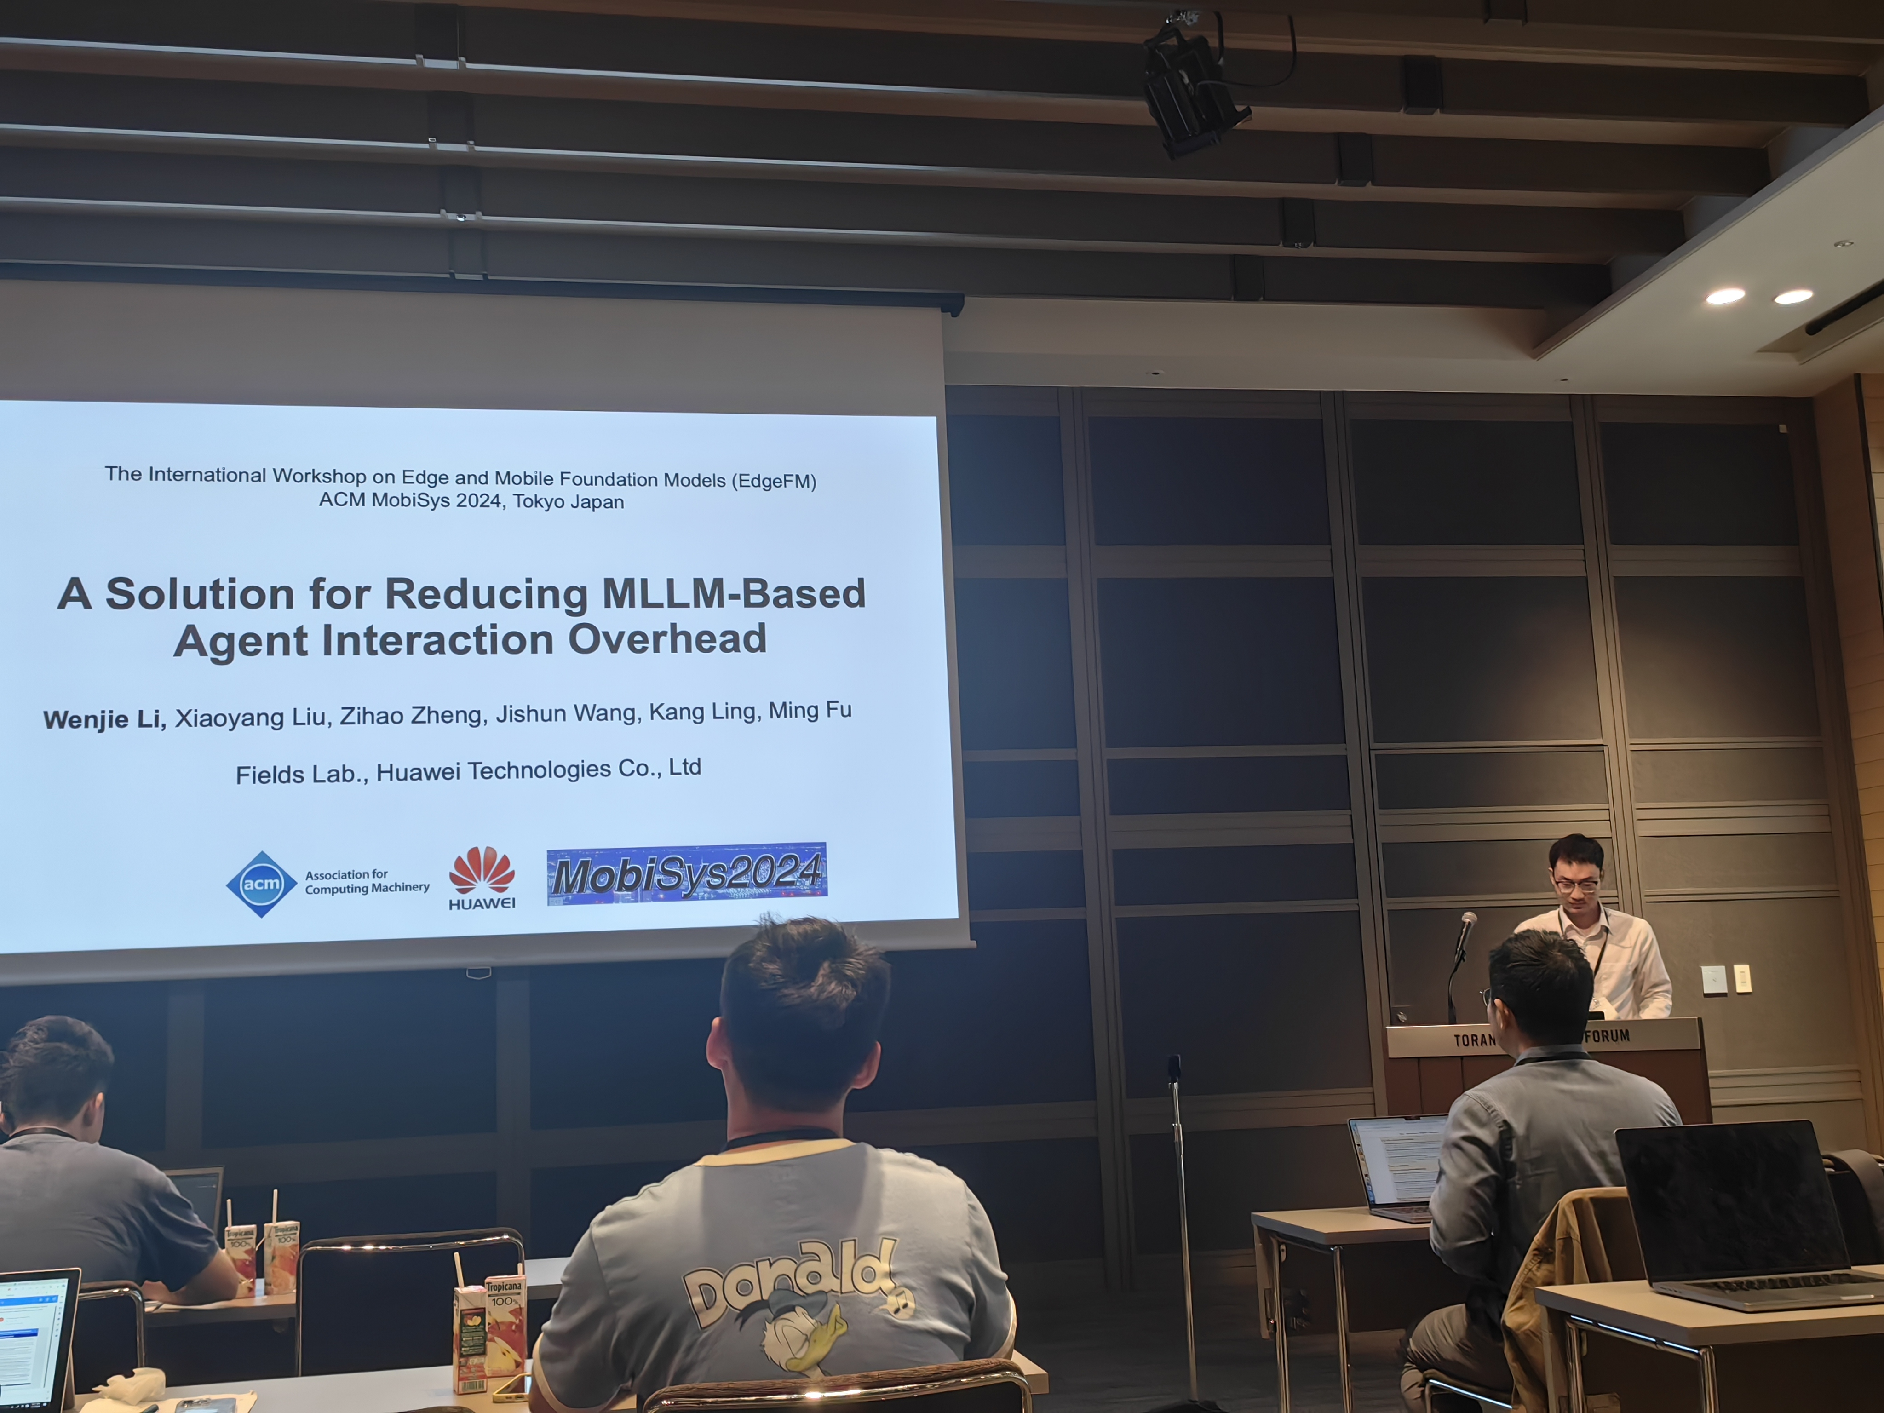
CS PhD in Nanjing University
Former Senior Engineer in HUAWEI 2012 Lab
Accepted Paper at UAI/ICRA/CVPR/MobiSys (CCF-A/CCF-B)
Reviewers at top AI conferences (ICML/ICLR/NIPS/UAI), Reviewer at top Robotic conferences (ICRA/IROS), Program Committee at AAAI (CCF-A)
MobiSys 2024, Tokyo Japan

Slide 3
Table of Contents
1
什么是大语言模型
What is Large Language Model
2
大模型能干什么
What can LLMs do
3
怎样在日常工作生活使用大模型
How can LLM be effectively utilized in daily life and work

Slide 4
什么是大语言模型
What is Large Language Model

Slide 5
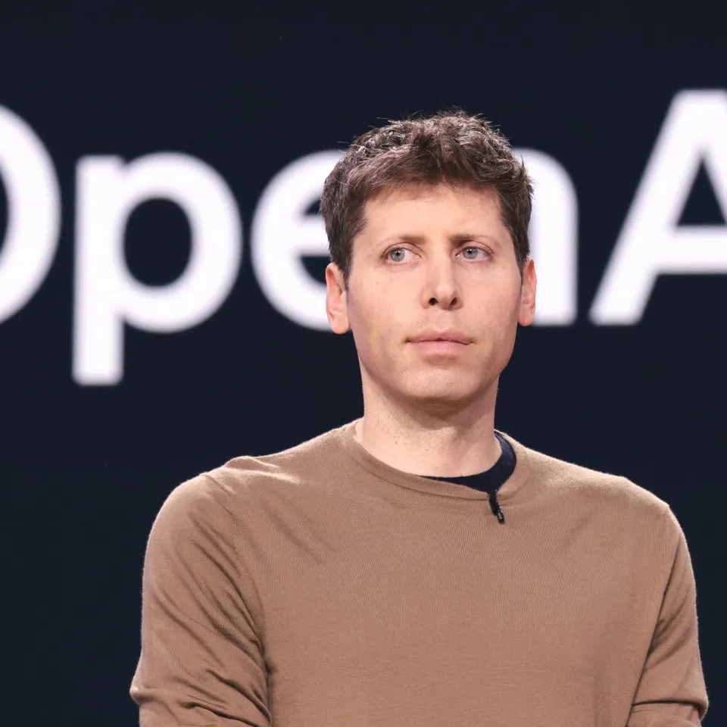
What is Large Language Model?
“Stage1: Chatbots, AI with conversational language. Stage2: Reasoners, human-level problem solving. Stage3: Agents, systems that can take actions. Stage4: Innovators, AI that can aid in invention. Stage5: Organizations, AI that can do the work of an organization”
Organization
Innovator
承担整个组织的功能，独立管理并执行复杂的操作
Sam Altman
Agent
参与发明和创造，增强人类的创造力和创新能力
Reasoner
代表用户执行任务，具备自主行动能力
基本的推理和问题解决能力
Innovator for Culture & Art
ChatBot
基座大模型
自然语言对话
Innovator for Social
人机交互
Innovator for Science & Industry

Slide 6

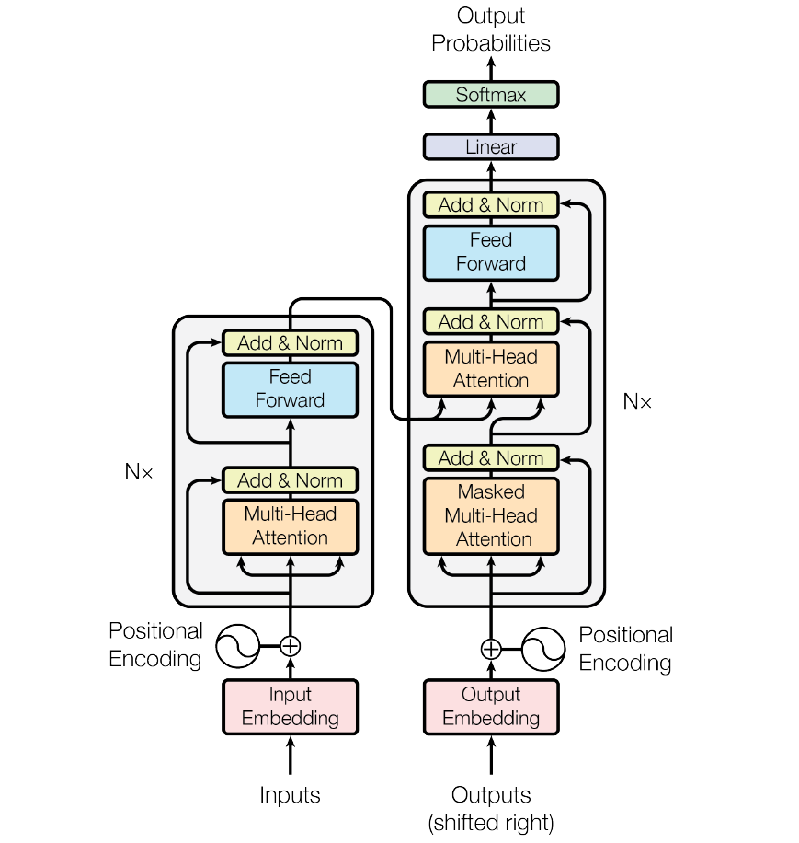

What is Large Language Model?
Encoder
Decoder
文本生成，翻译等任务
Transformer Architecture
Vaswani, Ashish, et al. "Attention is all you need." Advances in neural information processing systems 30 (2017).

Slide 7
What is Large Language Model?
Encoder-Only
3. 生成高维度向量用作Decoder输入
Das ist ein Beispiel
适用于只需要理解输入语义的任务，例如句子分类、命名实体识别；
5. 文本输出
Embedding模型
输出层
Encoder
Decoder
Decoder-Only
适用于生成式任务，如文本生成；
2. 文本预处理阶段
预处理步骤
预处理步骤
文本输入
文本输入
Encoder-Decoder
This is an example
Das ist ein
适用于需要基于输入的生成式任务，例如翻译、摘要。
1. 待翻译的文本
4. 部分输出的文本

Slide 8
What is Large Language Model?
添加一下课本中大模型的tokenizer的过程

Slide 10
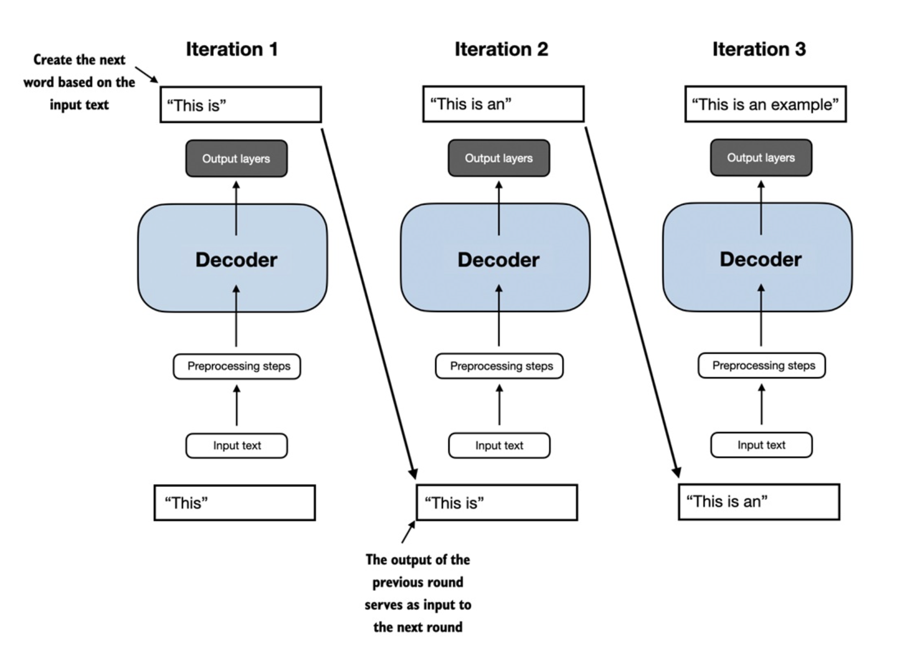
What is Large Language Model?
Next Word Prediction Mechanism
This
This is
This is an
This is an example
This is an example…

Slide 11
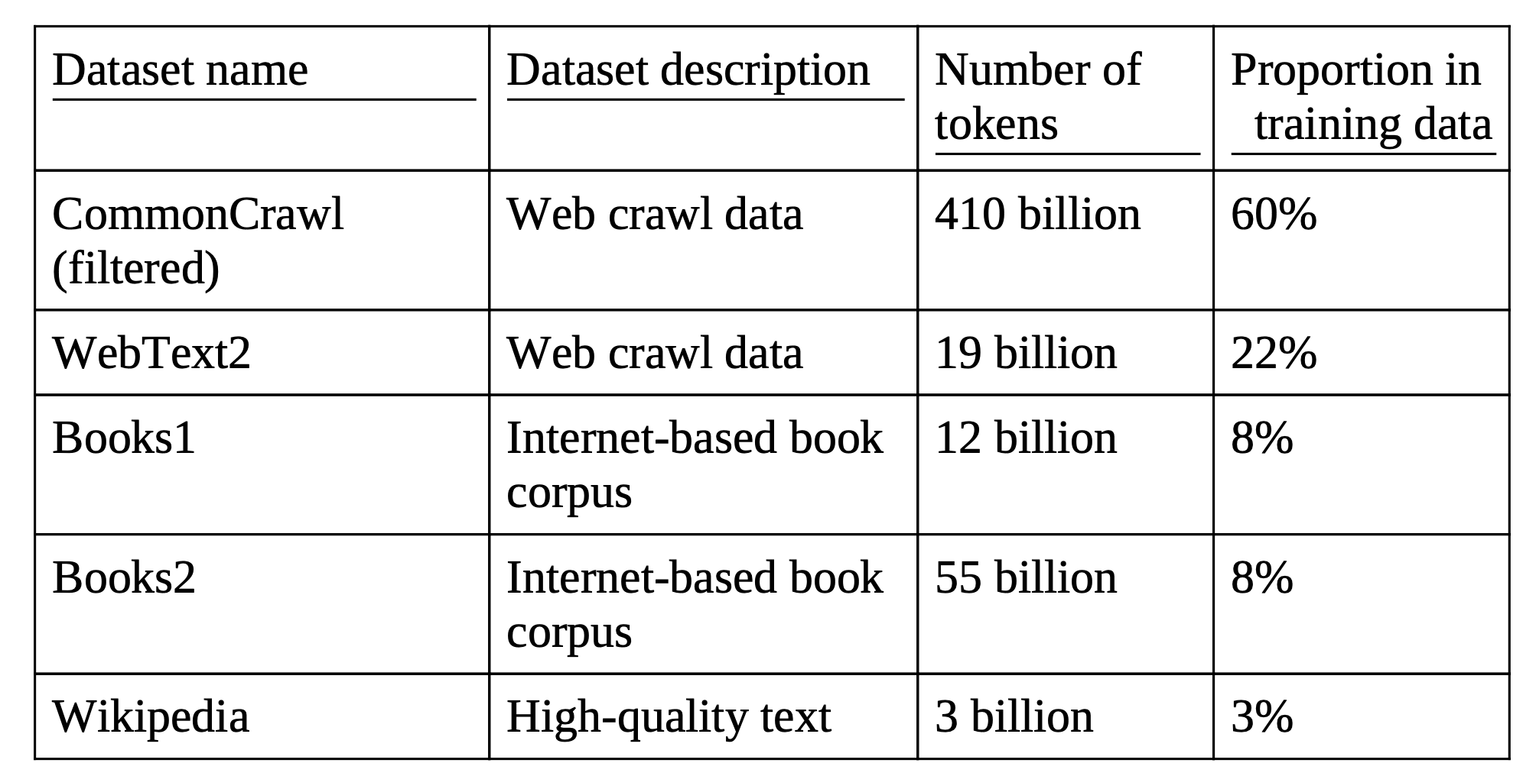
What is Large Language Model?
通用大模型训练数据集（以GPT3为例）
仅限互联网公开数据集

Slide 12
大模型能干什么
What can LLMs do

Slide 13
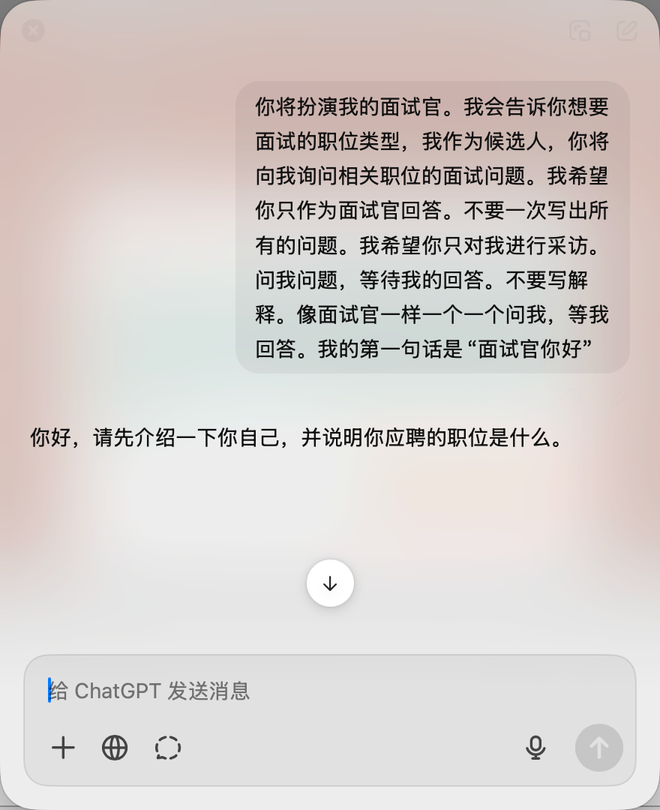
What can LLM do?
文本翻译
自然语言处理
文本创作生成
语言理解分析
问答系统
知识与推理
逻辑推理
LLM
知识整合
数据分析
辅助决策
方案规划
建议生成
多模态交互
人机交互
任务执行
Prompt + LLM
对话能力
提供合适的Prompt, 包括但不仅限于智能对话、文本生成、计算推理、代码生成补全等场景

Slide 14
What can LLM do?
文本创作
文章/故事/诗歌写作
社交媒体内容
剧本或者对话设计
你将扮演专业的微信公众号创作者，根据我给的关键字或内容写出爆款文章
01
文本生成
摘要与改写
长文本摘要
文本简化
多语言翻译与本地化
02
你扮演专业的拼写和语法校对助理改进我的文章。用更美丽、优雅、高级的英语单词和句子替换我的单词和句子，但使它们更具文学性，在《自然》杂志风格中提高我的表达水平。
03
结构化生成
表格、列表生成
代码注释、文档书写
你是一位代码检查专家，尤其擅长python代码，检查我的代码，如果可以优化给出方案

Slide 15
What can LLM do?
语义分析
情感分析
实体提取
意图识别
你是一位专业的情感分析专家，尤其擅长分析青少年心理健康问题，现在你需要根据用户的诉求进行分析并给出答案。
01
自然语言理解分析
文本分类
垃圾内容检测
主题标签生成
02
你是一名机器学习专家，在文本分类领域有着很深的造诣，尤其是利用kNN和SVM模型进行垃圾邮件分类，现在提供你一封邮件请判断是否是垃圾邮件
03
知识推理
逻辑问题解答
因果分析
你是一名资深的数学和物理老师，尤其擅长高中的物理课程讲解，现在提供你一些物理题，请进行解答。

Slide 16
怎样在日常工作生活使用大模型
How can LLM be effectively utilized in daily life and work

Slide 17
How can LLM be used in daily work
指令驱动型
简单任务，需快速执行
用python编写快速排序函数，输出包含注释
复杂问题，需模型自主推理
需求导向型
我需要优化用户登陆流程，情分析当前瓶颈并给出三种方案
提示词Prompt设计
混合模式
平衡灵活性和可控性
设计一个重庆三日游计划，要求包含洪崖洞和来福士，预算在1000以内
探索性问题，需模型解释逻辑
启发式提问
为什么选择梯度下降法优化神经网络，请对比其他算法
简洁明确
考虑受众
分解复杂任务
用肯定性指令
提示词Prompt技巧
示例驱动
明确角色
遵守规则
自然语言回答

Slide 18
How can LLM be used in daily work
提示语Prompt
提示语（Prompt）是用户输入给AI系统的指令或信息，用于引导AI生成特定的输出或执行特定的任务。简单来说，提示语就是我们与AI“对话”时所使用的语言，它可以是一个简单的问题，一段详细的指令，也可以是一个复杂的任务描述。
提示语包含：指令、上下文和期望
指令（Instruction）:告诉AI你希望他执行什么任务
上下文（Context）：给AI提供背景信息
期望（Expectation）：明确或隐含表达对AI输出的要求和预期
用户
输入提示语
AI模型
处理Prompt
生成输出
根据提示语生成相应的回答或完成特定任务
提示语Prompt组成
指令
（任务描述）
上下文
（背景信息）
输入
（具体数据）
输出格式（期望输出）

Slide 19
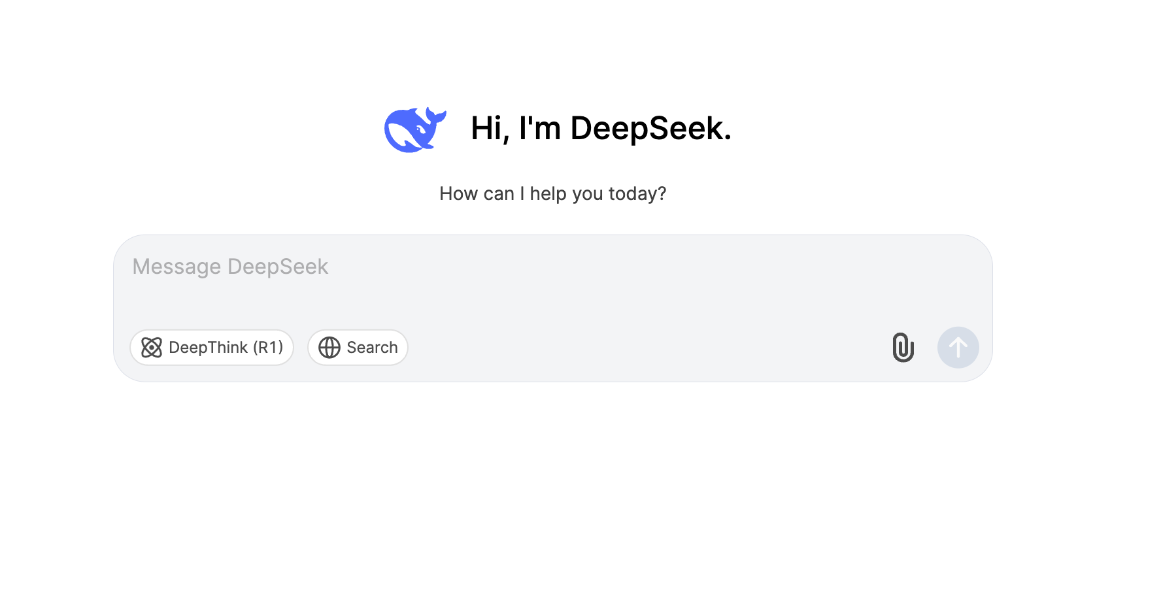
How can LLM be used in daily work
添加附件信息(pdf, doc, txt, md, csv, jpg, jpng)，便于针对某些具体垂直领域的信息进行问答、推理、内容生产、检索、修改等
表示触发更复杂的多步推理能力，适合需要逻辑链分析的场景，比如数学和物理题推导、文学作品隐喻分析、编程问题架构设计、需要分步骤解释的操作指南 （DeepSeek R1/V3）
表示实时获取最新网络信息、适合实效性强的查询，典型场景包括查询实时估计\汇率、验证最新科研成果、获取突发事件进展、检索特定网页内容等
需要注意的是，大模型属于概率模型，每次生成的回答内容可能不完全相同。

Slide 20
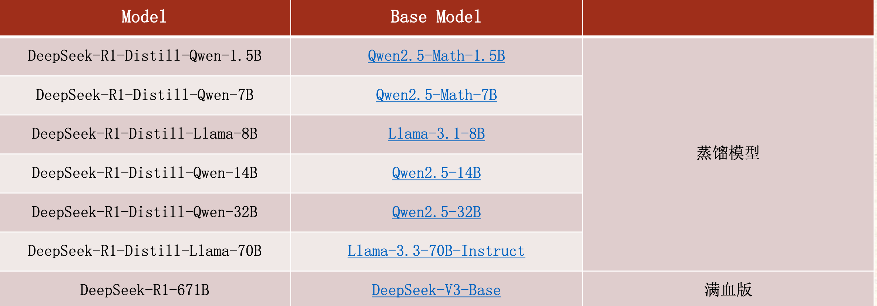
How can LLM be used in daily work

Slide 21
How can LLM be used in daily work
维度 | DeepSeek V3模型 | DeepSeek R1模型
规范性 | 强规范约束（操作路径明确） | 弱规范约束（操作路径开放）
结果导向 | 目标确定性高 | 目标开发性高
响应模式 | 被动适配（按规则执行） | 主动创新（自主决策）
风险特征 | 低风险（稳定可控） | 高风险（不确定性高）

Slide 22
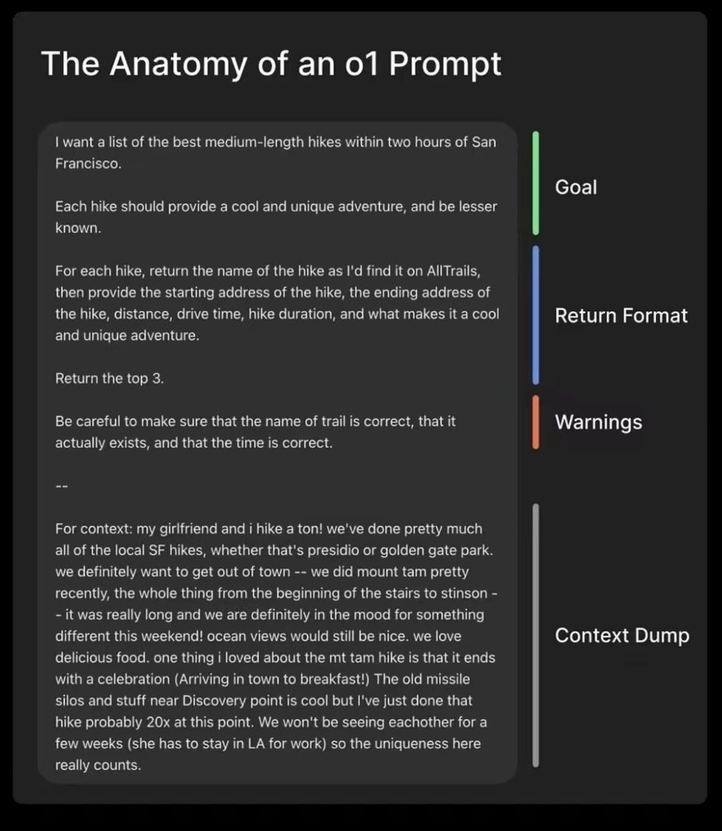
How can LLM be used in daily work
添加一下具体比如体制内公文写作的内容以及Prompt规范

Slide 23
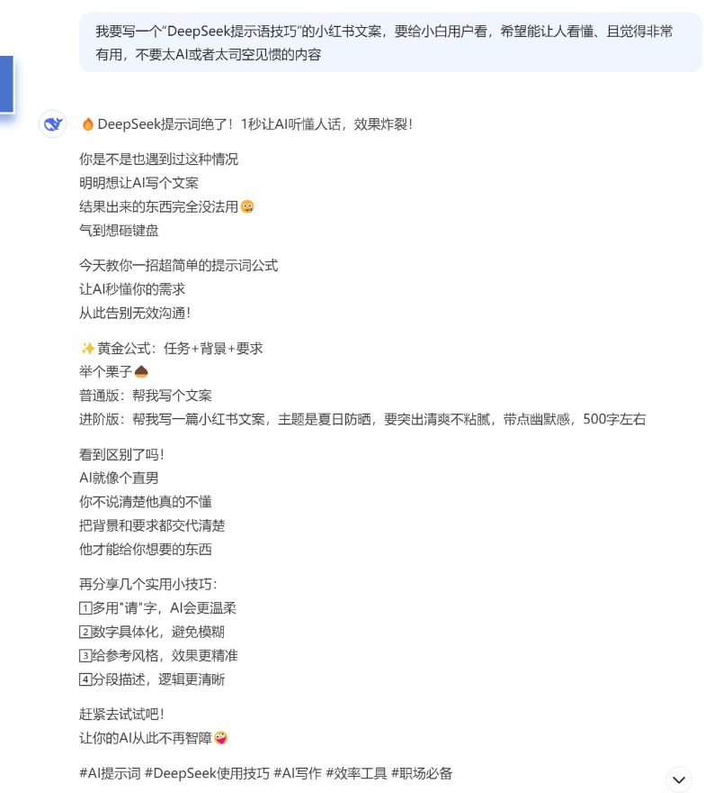
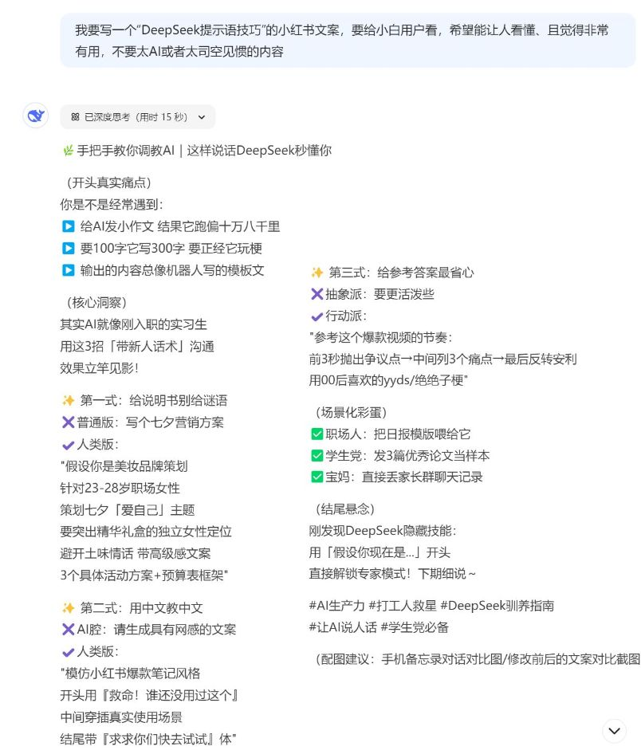
How can LLM be used in daily work
开放式文本生成任务
V3 & R1

Slide 24
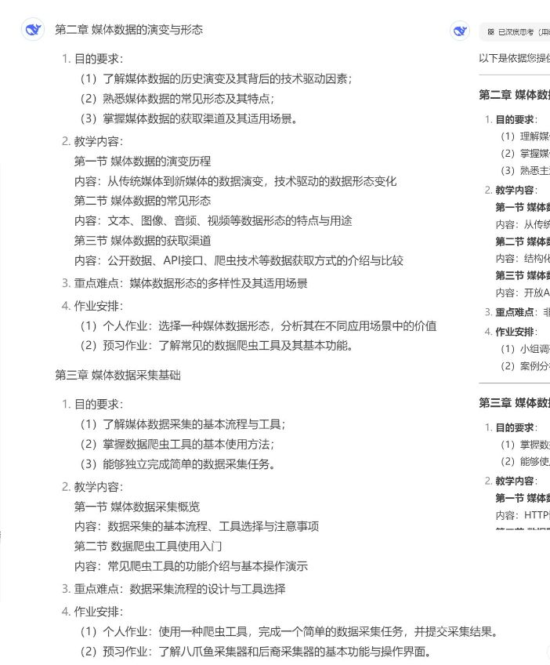
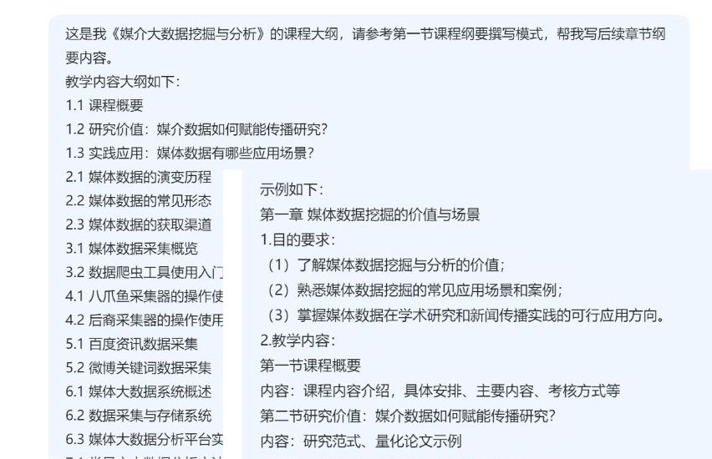
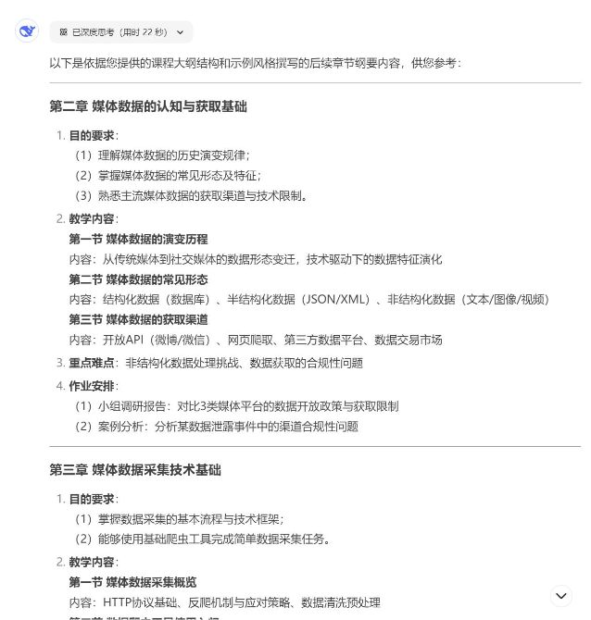
How can LLM be used in daily work
V3 & R1
规范式文本生成任务

Slide 25
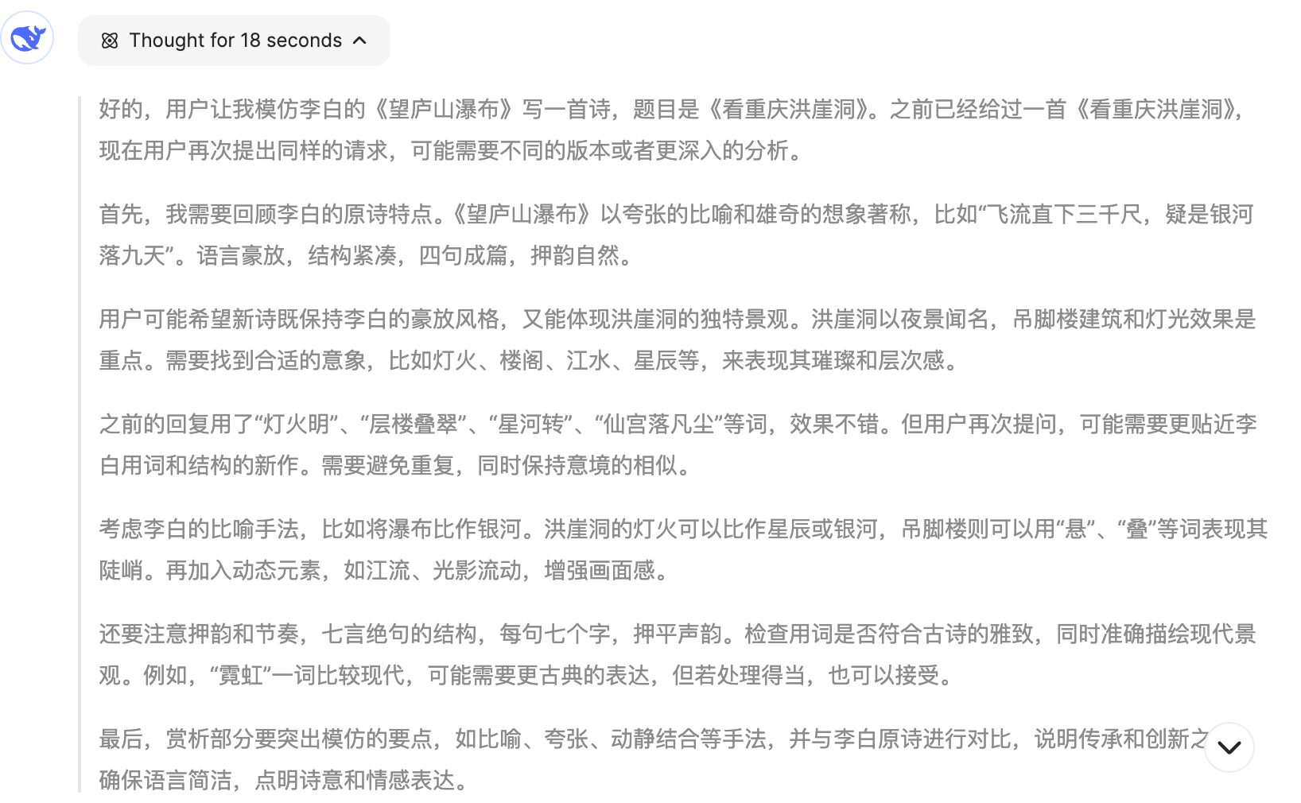
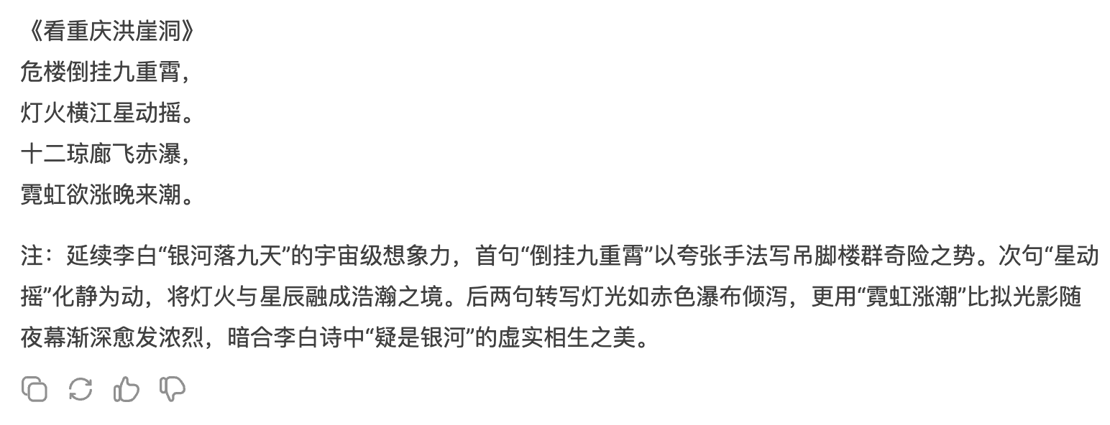
How can LLM be used in daily work
“请模仿李白的《望庐山瀑布》做一首诗，题目是《看重庆洪崖洞》”
Chain of Thought (CoT)

Slide 26
How can LLM be used in daily work
Tiny Tricks
T
虽然简单提问即可满足大多数需求，但在复杂任务中，适当提供背景信息或明确需求会让结果更精准，具体技巧包括：
①知识类问题。比如，基础提问是“量子力学的基本原理是什么？”，优化后的提问是“用通俗易懂的语言解释量子纠缠，适合高中生理解”，
② 创作类任务（写作、编程等）。比如，基础提问是“写一个关于人工智能的科幻短篇故事”，优化后的提问是“写一个反乌托邦主题的科幻故事，主角是女性工程师，结局有反转”。
③实用建议（学习、工作等）。比如，基础提问是“如何提高英语听力？”，优化后的提问是“我每天只有30分钟学习时间，有哪些高效的英语听力练习方法？”。
④复杂任务（数据分析、代码调试）。比如，基础提问是“这段Python代码报错了，帮我看看问题”，优化后的提问是“我的代码目标是爬取网页数据，但遇到SSL证书错误。报错信息如下：[粘贴代码]”。

Slide 27
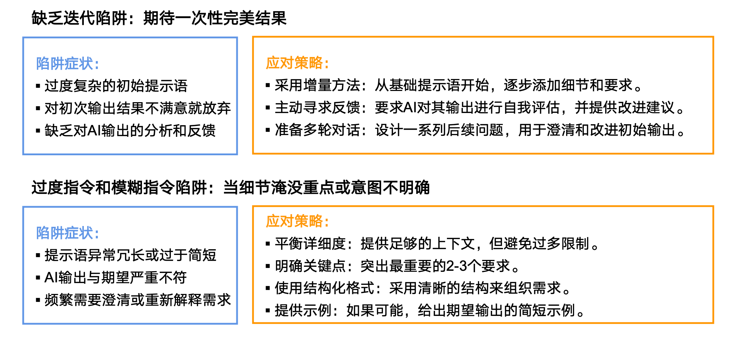
How can LLM be used in daily work
Tiny Tricks
T

Slide 28
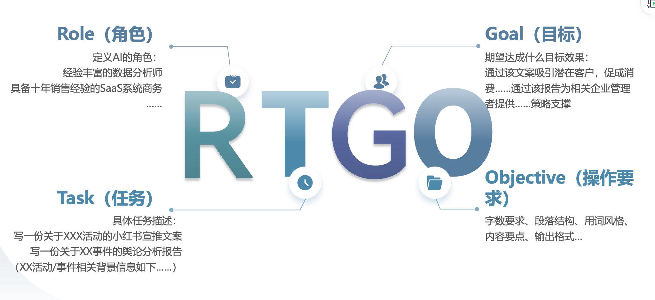
How can LLM be used in daily work

Slide 29
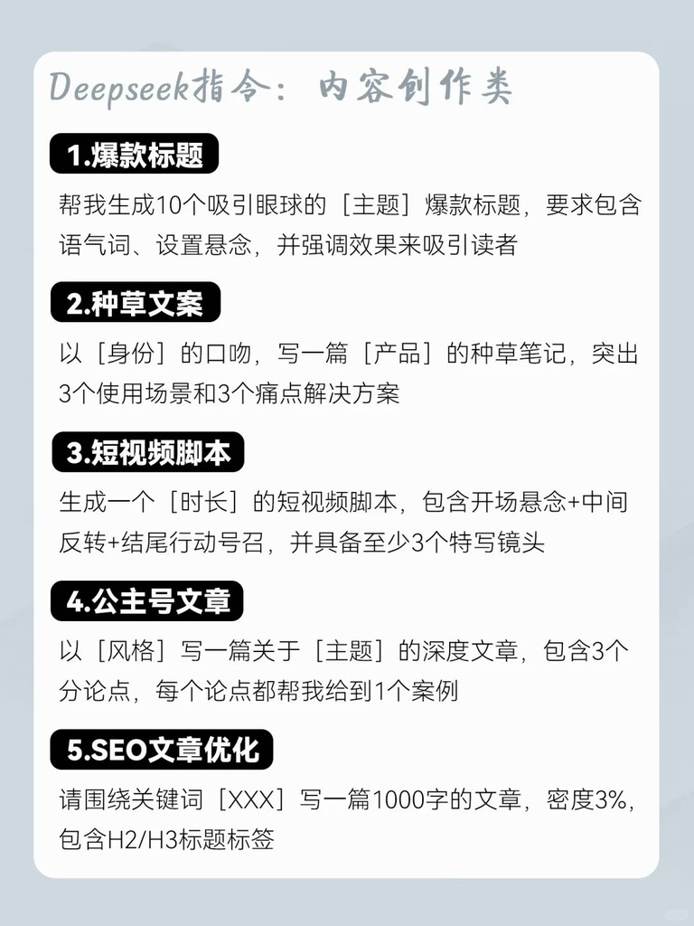
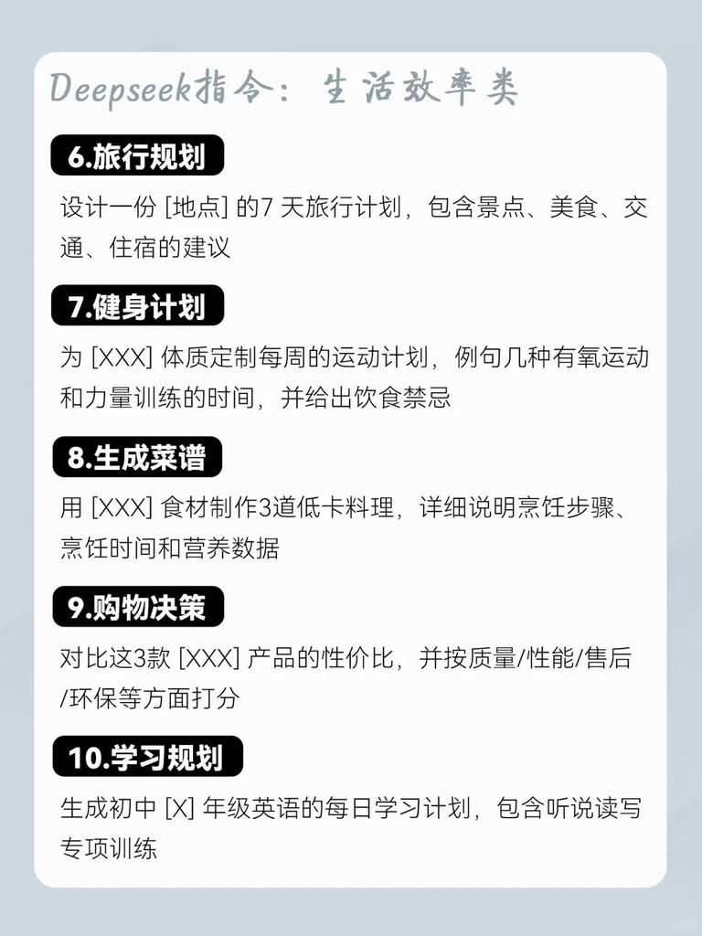
How can LLM be used in daily work

Slide 30
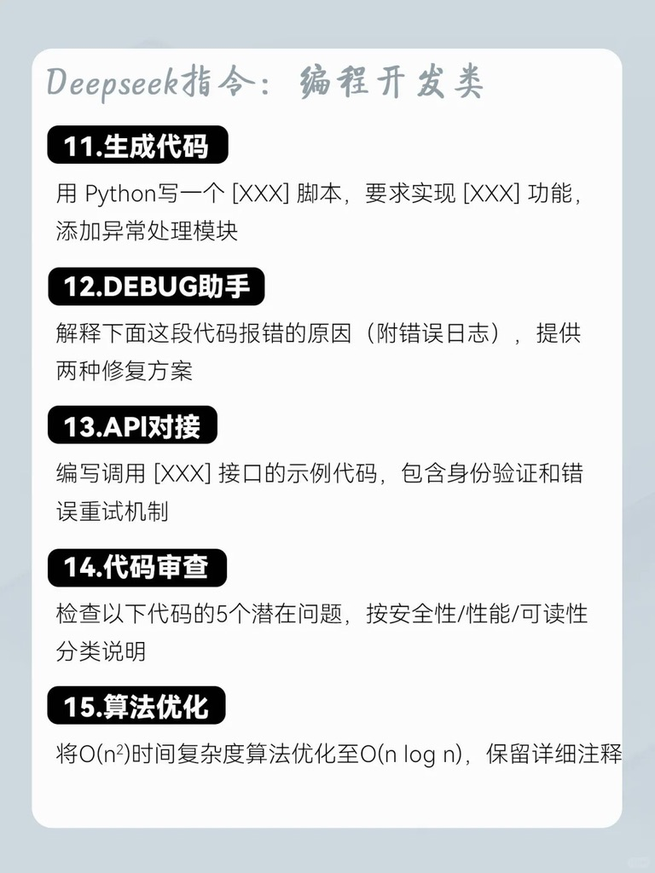
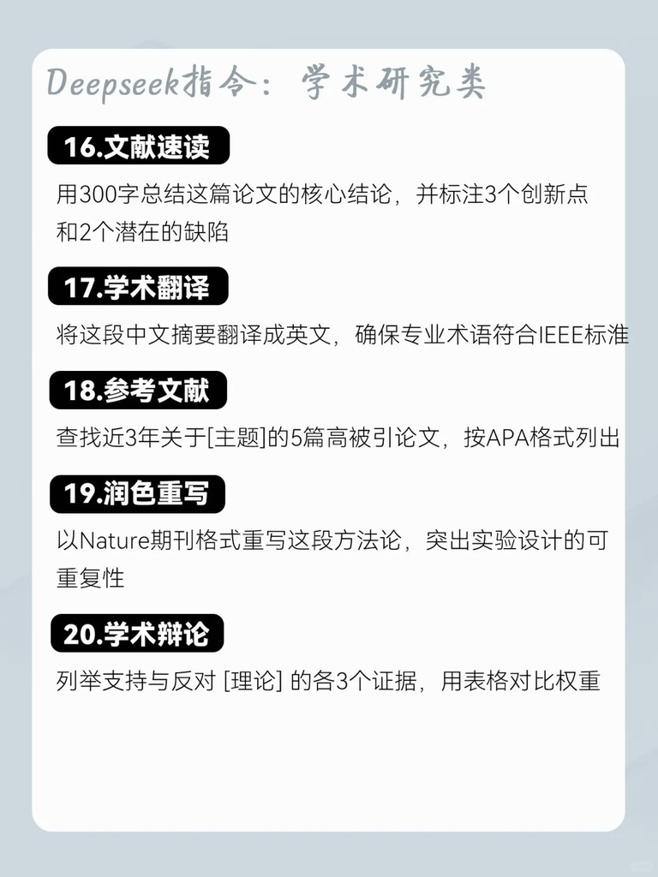
How can LLM be used in daily work

Slide 31
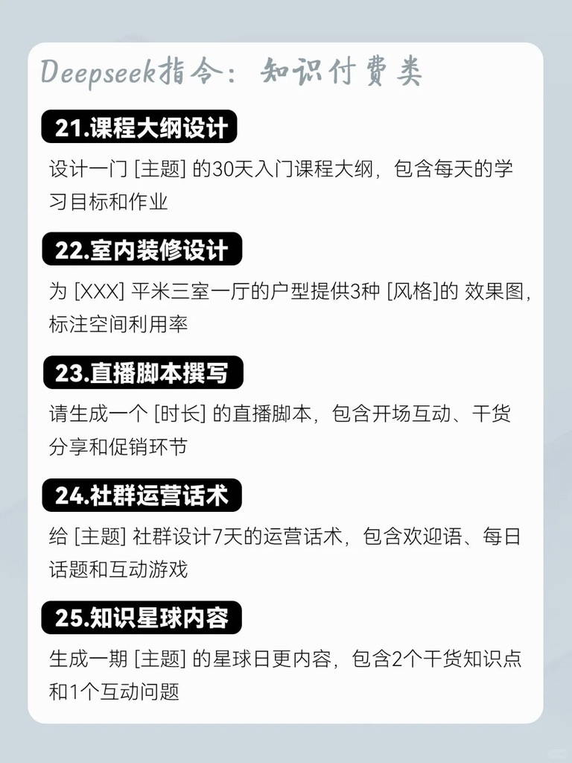
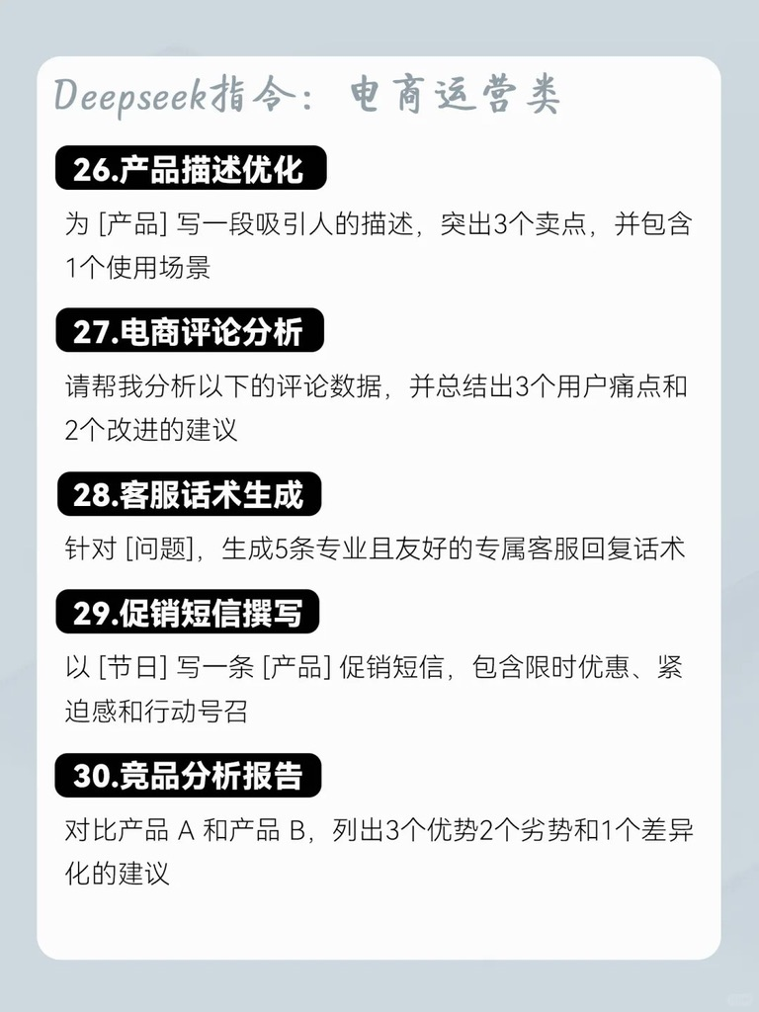
How can LLM be used in daily work

Slide 32
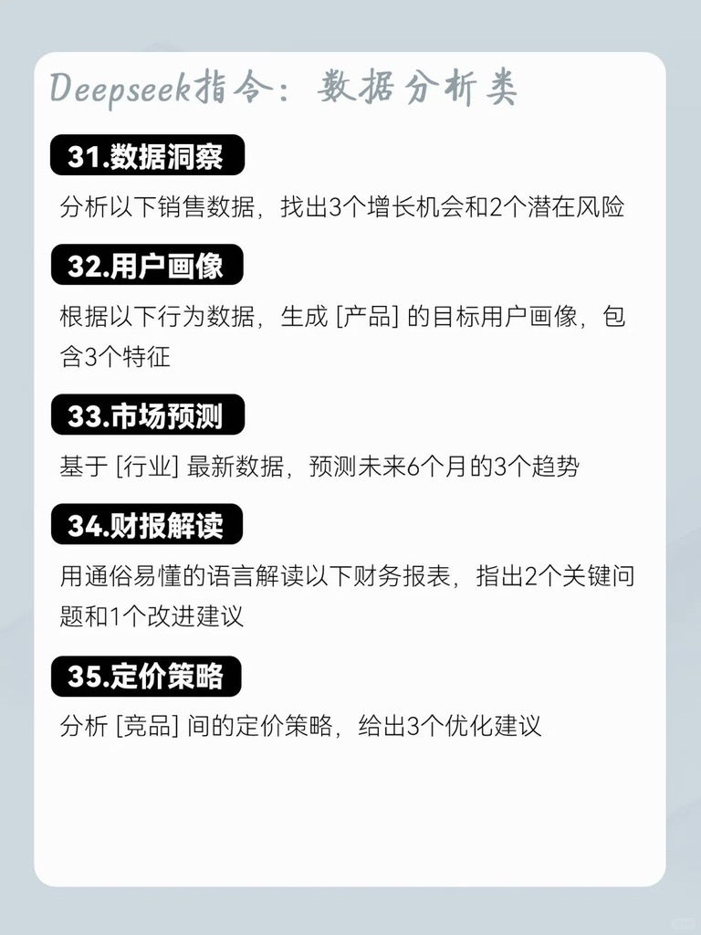
How can LLM be used in daily work

Slide 33
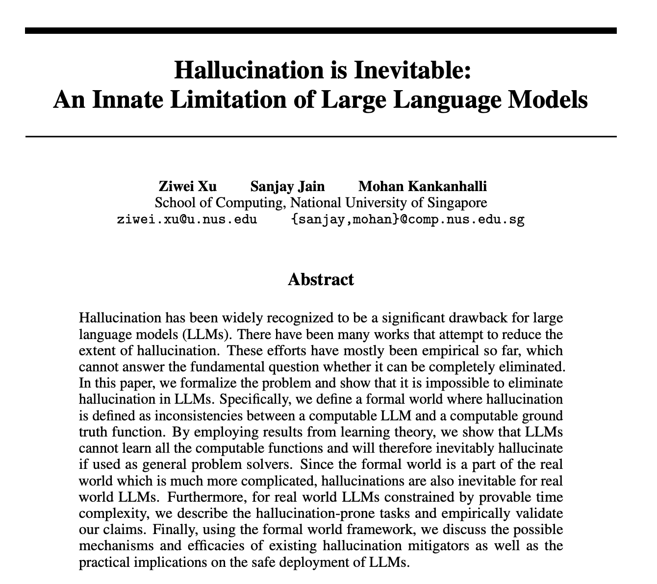
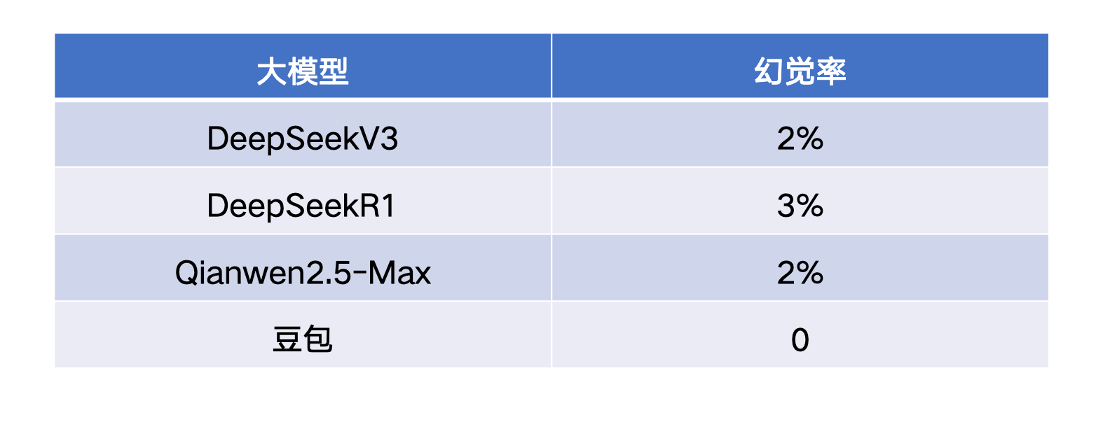
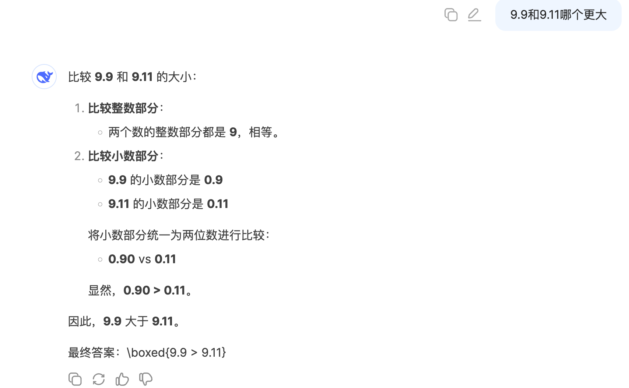
How can LLM be used in daily work
大模型概率性幻觉问题—偶尔一本正经胡说八道
事实性幻觉

Slide 34
谢谢各位
主讲人：李文杰
https://github.com/Jayleelwj/IntroToLLM
2025年2月

Slide 35
Scan Here

